Slide 1
React 分享
为什么写 jsx 必须要import React from 'react' ？
reactDOM.render 到底做了些什么 ？

Slide 2
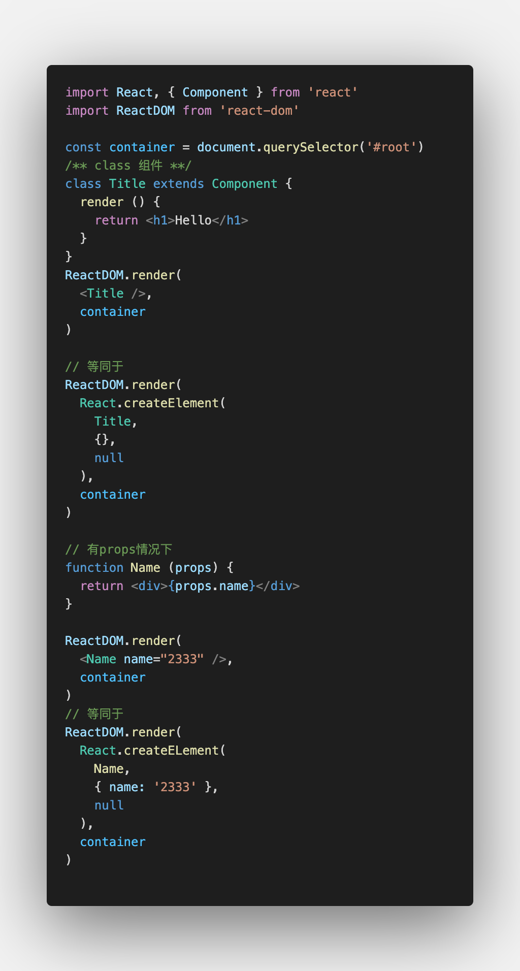
为什么写 jsx 必须要 import React from 'react'
我们在开发的时候有没有注意过，jsx语法都必须通过babel来编译，最终被babel编译之后是什么样子的？
可以到右边的代码截图，jsx语法的代码都被babel转成了 React.createElement

Slide 3
React.createElement
不管是类组件还是函数组件，最终都是通过这个方法来创建的，这个方法接收3个参数
type 传入的元素类型，可以是字符串/类/函数，如果是字符串，那么会校验是否是DOM元素
config 其实就是props
children 子组件，如果有多个子组件，那么在这之后依次插入参数

Slide 4
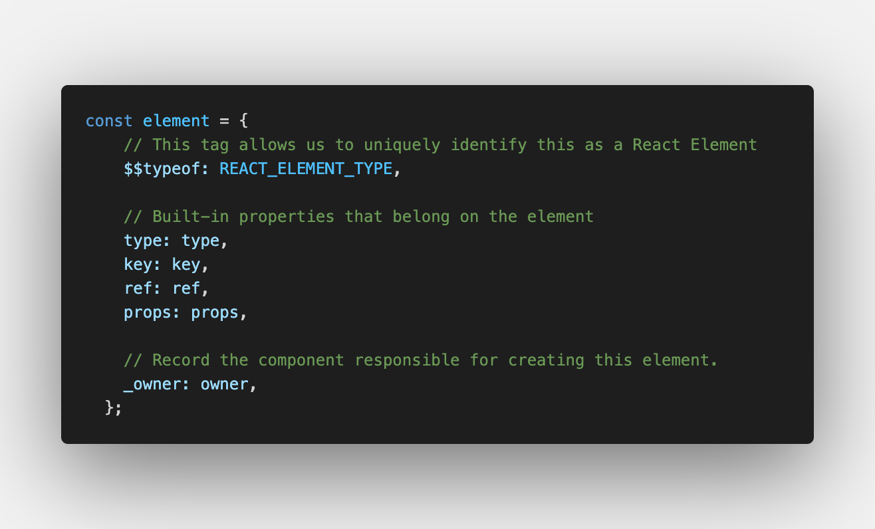
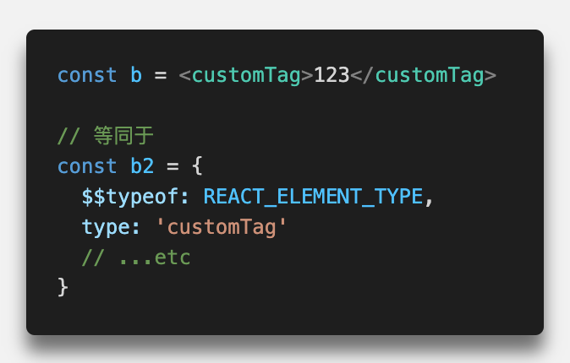
react.createElement 里会对props，key，ref，children 做一些处理，
之后会调用一个 reactElement 方法并且返回一个 ReactElement 类型的对象，
具体可以看一下源码
$$typeof 表示 React 元素的类型
key 帮助 React 识别哪些元素改变了，比如被添加或删除。
type 就是React.createElement 传入的第一个参数，表示组件类型。对于jsx来说，标签首字母是小些的是会被认为是html标签，大写的则是我们定义的组件
_owner 记录创建该元素的组件

Slide 5
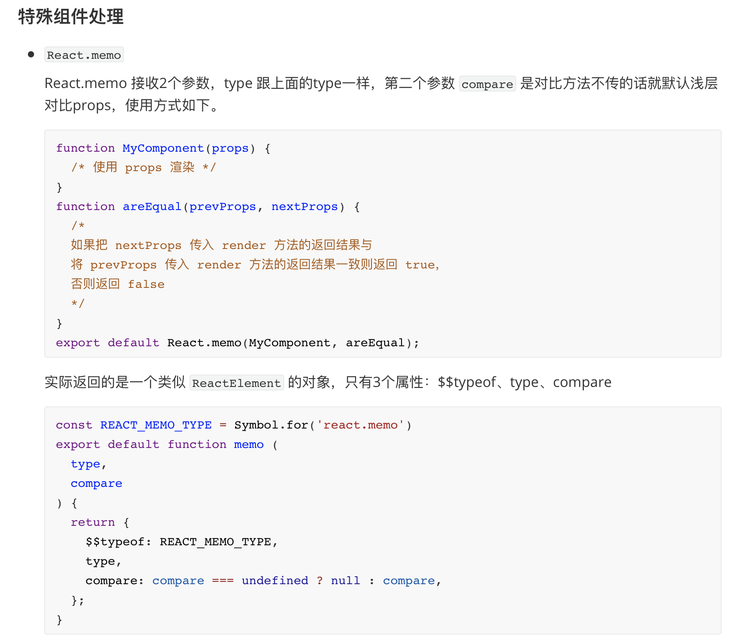

Slide 6
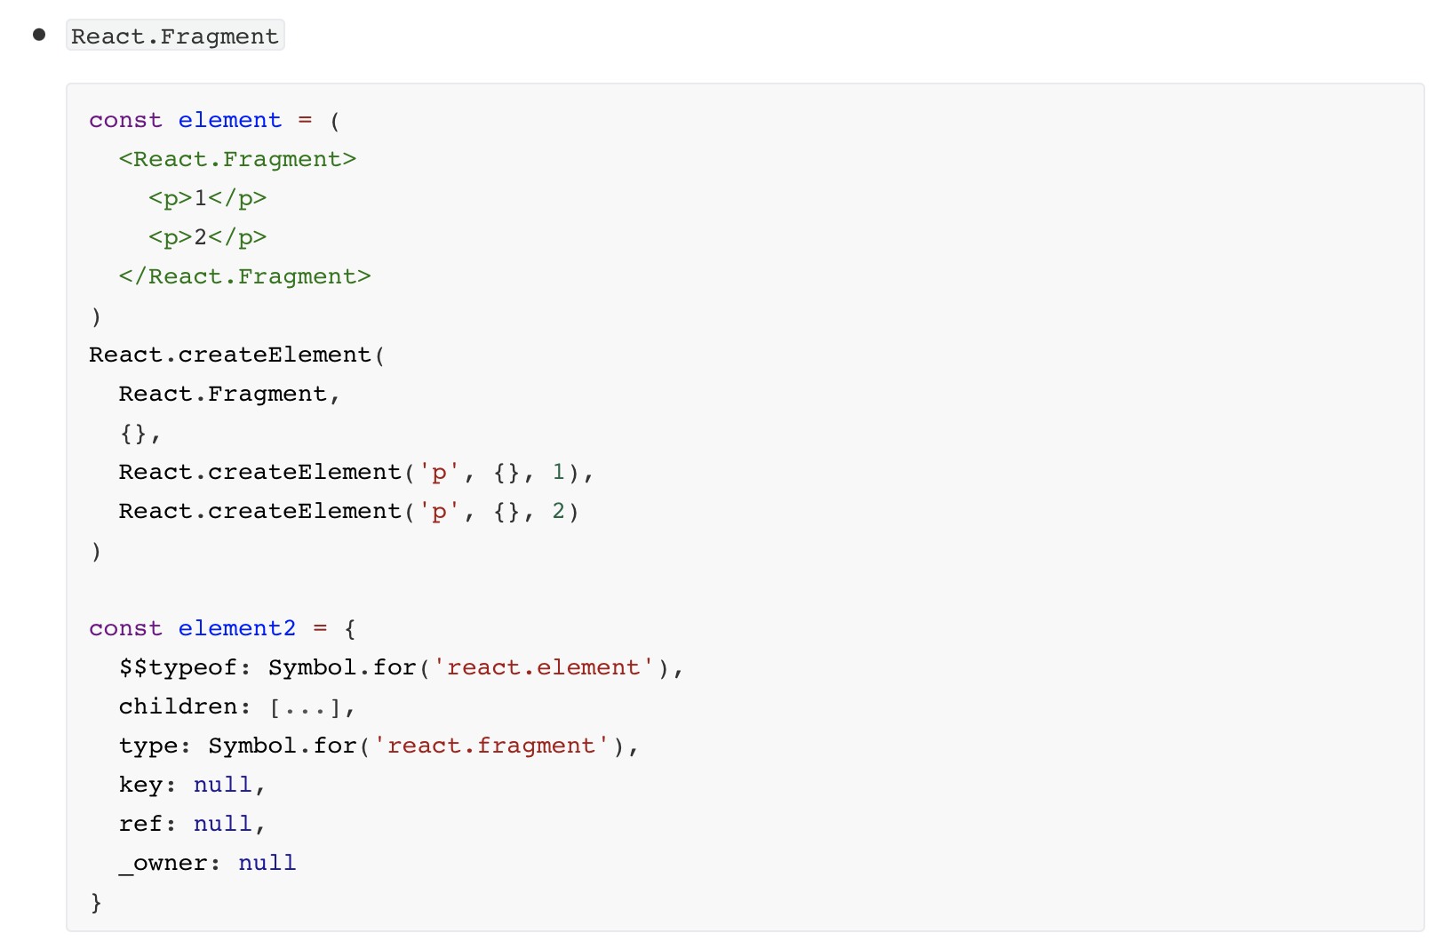

Slide 7
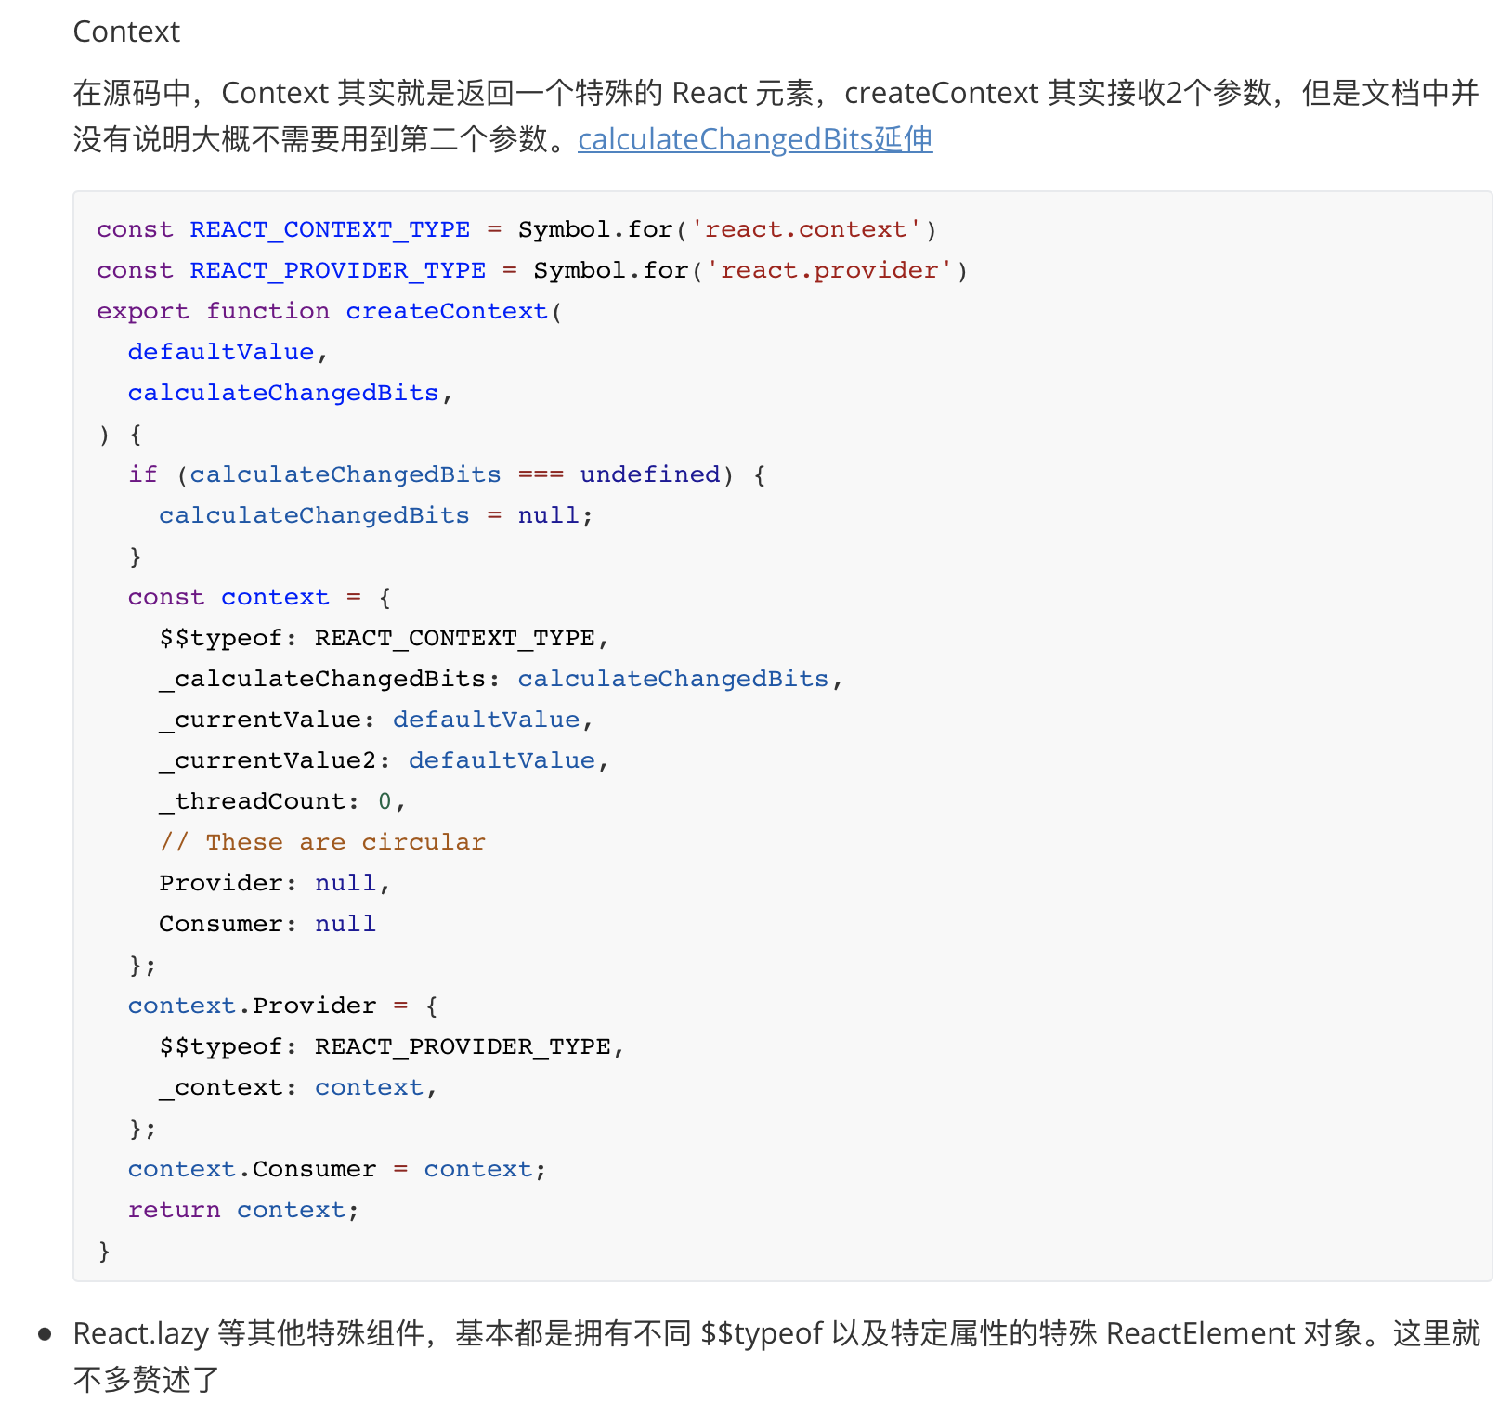

Slide 8
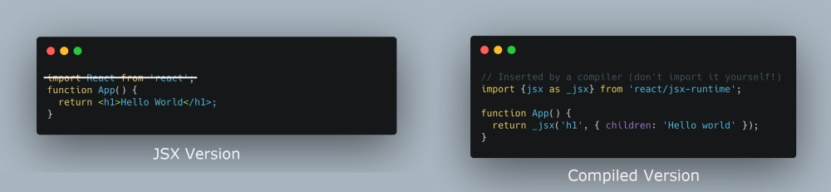
react 17 新增了一个 jsx-runtime 的包，babel 在打包的时候会自动import 一个 jsx 函数处理
这个 jsx 函数接收 3 个参数，并返回一个 ReactElement
type
props
maybeKey

